Slide 1
X-Lógia hľadania výšin 25 Vtáčnik
4.6.- 6.6.2021

Slide 2
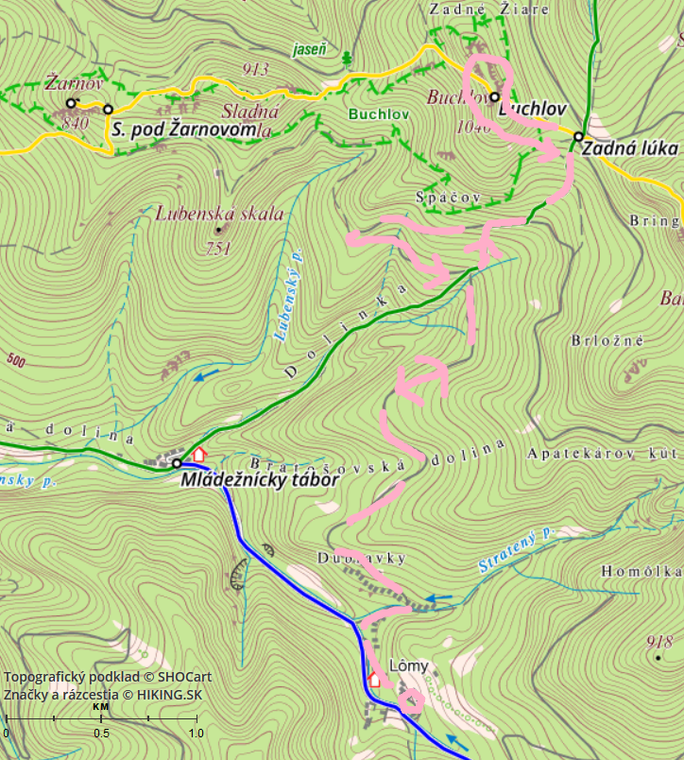
Turistika – Skalné mestá
Stredná ľahšia
10 km, 3 - 4 h
Hotel Lomy 550m – Lesnými cestami na zelenú značku – Zadná lúka 910m – Buchlov 1040m – Späť viac menej tou istou cestou
Mierne náročná túra do skalného mesta Buchlov s ďalekými výhľadmi.

Slide 3
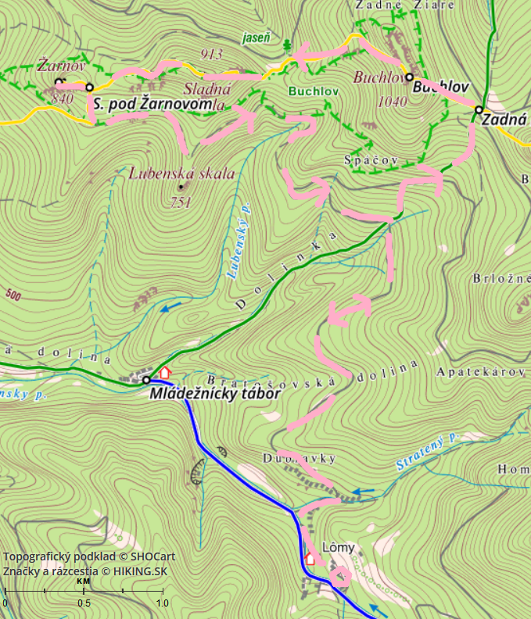
Turistika – Skalné mestá
Stredná ťažšia
15 km, 5 - 7 h
Hotel Lomy 550m – Lesnými cestami na zelenú značku – Zadná lúka 910m – Buchlov 1040m – Sladná skala 913m – sedlo pod Žarnovom – Žarnov 840m – Lesnými cestami na zelenú značku a späť do hotela
Stredne náročná túra bočným hrebeňom Vtáčnika, ktorá nás prevedie andezitovými skalnými mestami a viacerými vyhliadkami. Túra je orientačne náročná. Odporúčame mať GPS alebo podrobnú mapu.

Slide 4
Turistika – Vtáčnik
Ťažká
23 - 29 km, 7 - 10 h
Hotel Lomy 550m – Modrou značkou a zjazdovkou na hrebeň –Tatra 1015m – Rúbaný vrch 1097m – Kláštorská skala 1279m – Vtáčnik 1347m – Siahy 1050m – Horný dom – Bystričianska dolina 630m - Zadná lúka 910m – (voliteľne predĺženie cez Buchlov a Žarnov a lesné cesty) – Zelenou značkou a lesnými cestami do hotela
Dlhá a náročná celodenná túra, vedúca čiastočne po hrebeni a čiastočne po dolinách, kde zakúsime pravú tvár pohoria Vtáčnik. Čakajú nás veľké prevýšenia a zdolanie najvyššieho vrchu, skaly a skalné mestá, výhľady. Komu by bolo málo, môže si túru predĺžiť.

Slide 5
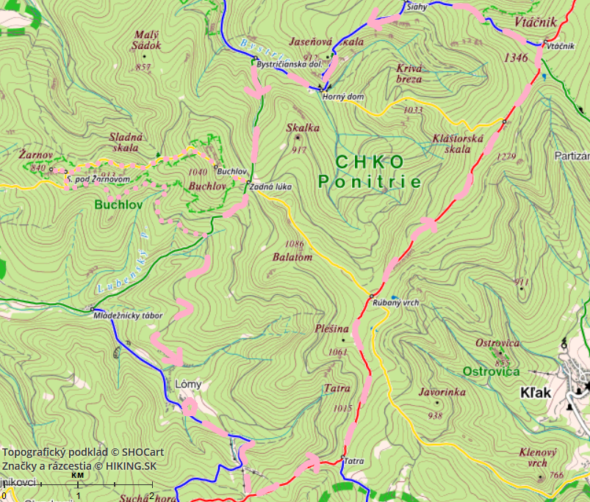
Turistika – Vtáčnik

